Slide 1

Projet:
DATA IMMO
Marion Coutarel – Mai 21

Slide 2

Objectif :
Collecter les données DVF dans une BDD hébergée en cloud pour réaliser des études prospectives
2

Slide 3
Choix des données:
Adresse
Lot
Type de bien
Nombre de pièces
Surface loi Carrez
Surface réelle
Surface terrain
Date
Valeur foncière
Nature de la mutation
Nom de la commune
Code postal
Département
3

Slide 4
Dictionnaire des données:
4

Slide 5
Définition des relations:
Commune
Mutation
1..n
1
Concerne >
1
Bien
se situe dans >
< peut faire l’objet de
< peut avoir
1…n
5

Slide 6
Créer des clefs primaires:
id_mutation : date + valeur + bien
id_bien : adresse + lot + commune + surface carrez
id_commune : code postal + nom commune
6

Slide 7
Schéma relationnel:
Mutation
id_mutation :INT [PK] NOT NULL
id_bien: INT [FK] NOT NULL
date: DATE
nature: VARCHAR (50)
valeur : NUMERIC (11,2)
Bien
id_bien :INT [PK] NOT NULL
id_commune: INT [FK] NOT NULL
adresse: VARCHAR (100)
surfaceCarrez: NUMERIC (7,2)
typeLocal: VARCHAR (20)
surfaceRelleBati: NUMERIC (7,2)
surfaceTerrain: NUMERIC (7,2)
nbPiece: TINYINT
Commune
id_commune :INT [PK] NOT NULL
codePostal: VARCHAR(5)
nomCommune: VARCHAR (50)
numDepartement: VARCHAR(3)
7

Slide 8


Choix de la solution de BDD:
Une solution Cloud pour plus de flexibilité
SQL Server : un SGBD reconnu
Intégration aux autres logiciels MS
Un environnement userfriendly
8

Slide 9
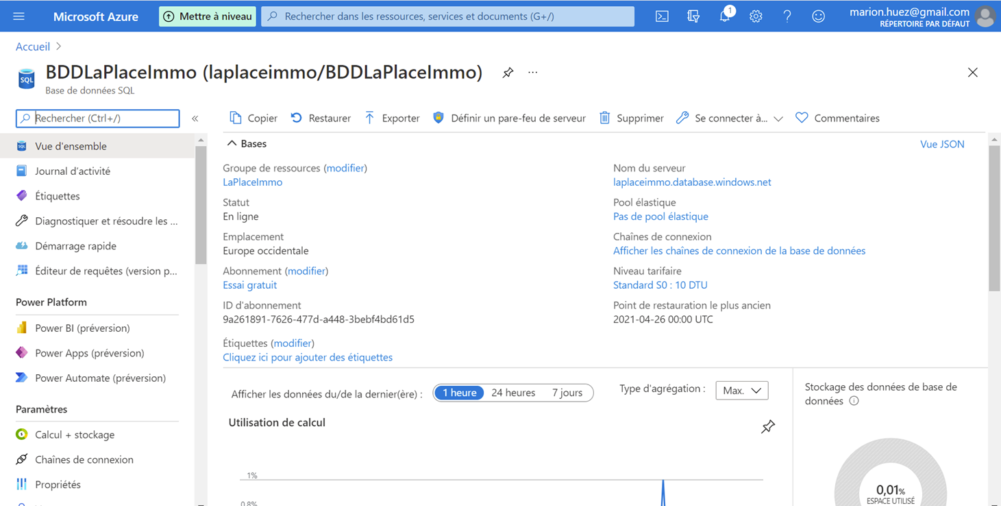
Aperçu rapide dans Azure:
9

Slide 10
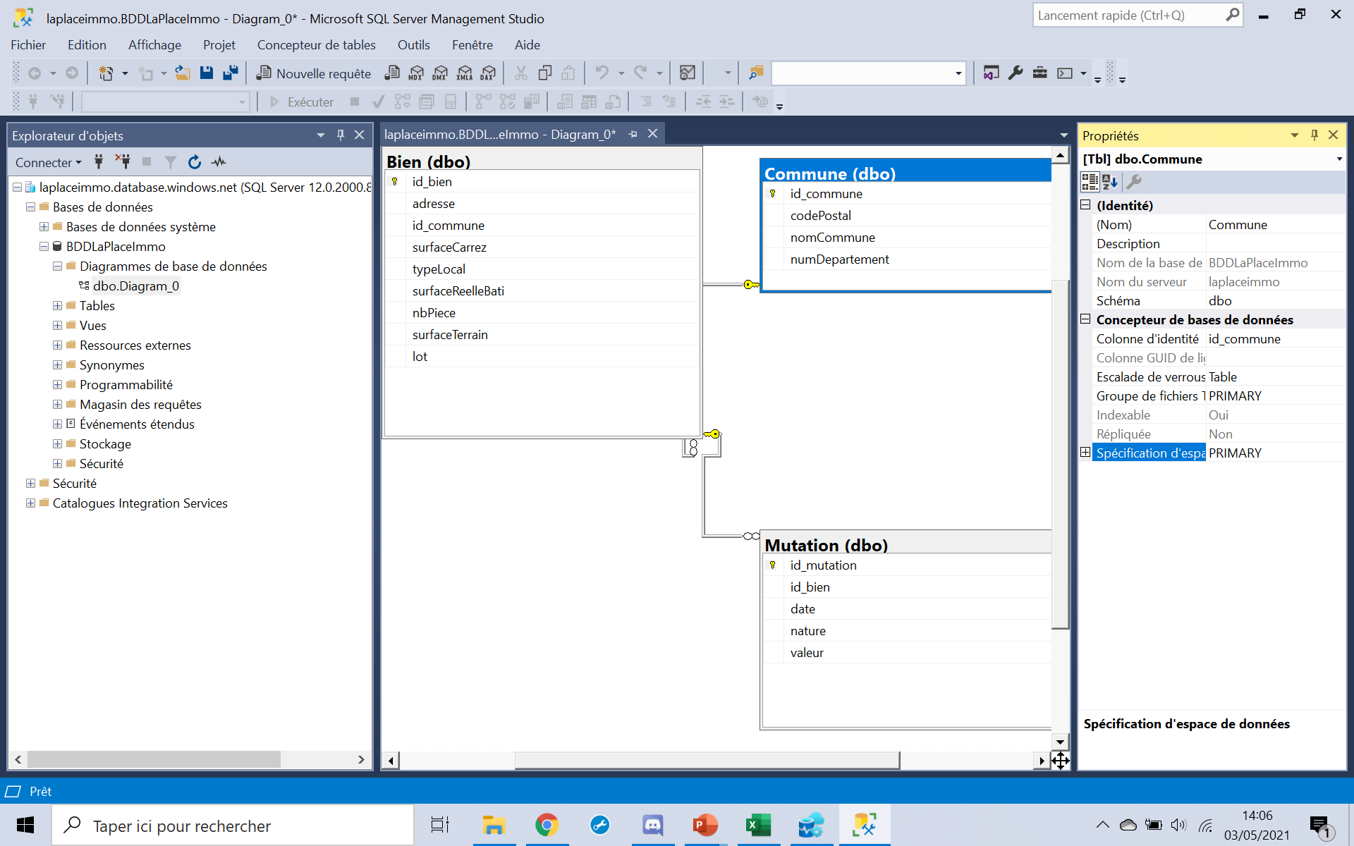
dans MS SQL Mangement:
10

Slide 11
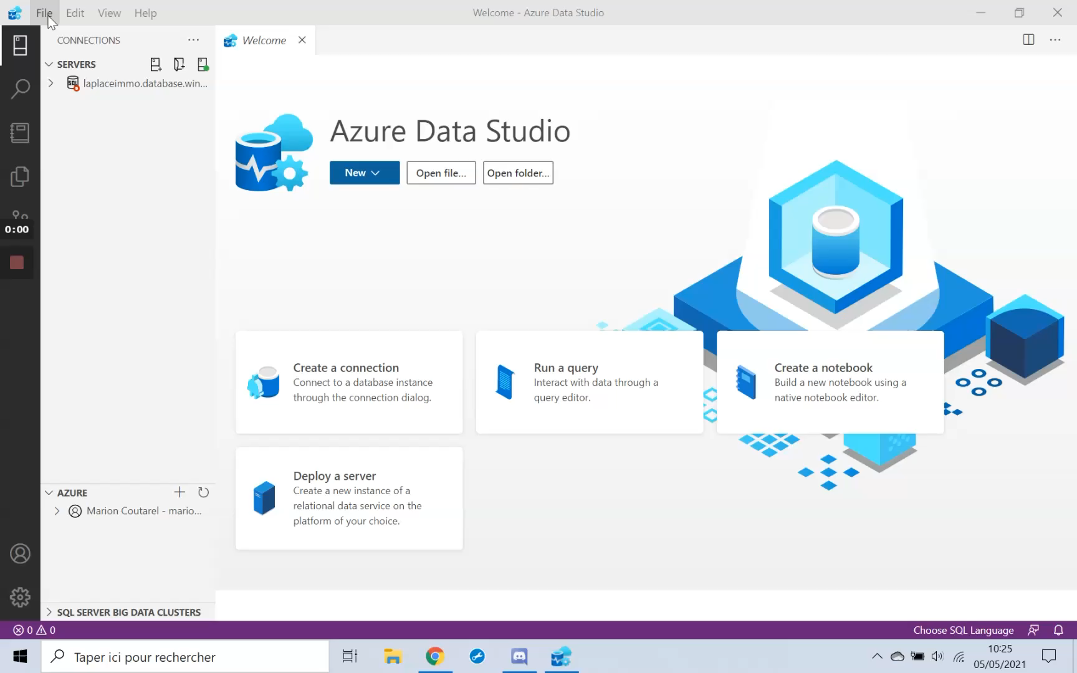
dans AZURE Data Studio:
11

Slide 12
Exemples d’extraction de données

Slide 13
Nombre d’appartements vendus:
31 362
appartements
vendus
2 789
maisons
vendues
13

Slide 14
% ventes appartements par nombre de pièces:
0-1 pièce 6 766 ventes
2 pièces 9 973 ventes
3 pièces 8 966 ventes
4 pièces 4 468 ventes
5 + pièces 1 399 ventes
31,2%
28,6%
21,6%
14,2%
4,5%
14

Slide 15
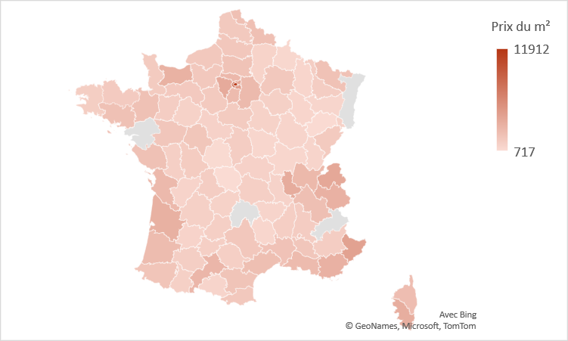
Prix moyen du m²:
75 | Paris | 11912 €/m²
92 | Haute-Seine | 7238 €/m²
94 | Val de Marne | 4832 €/m²
6 | Alpes-Maritimes | 4591 €/m²
74 | Haute-Savoie | 4159 €/m²
93 | Seine-Saint-Denis | 4074 €/m²
78 | Yvelines | 4002 €/m²
69 | Rhône | 3893 €/m²
2A | Haute Corse | 3764 €/m²
33 | Gironde | 3567 €/m²
15

Slide 16
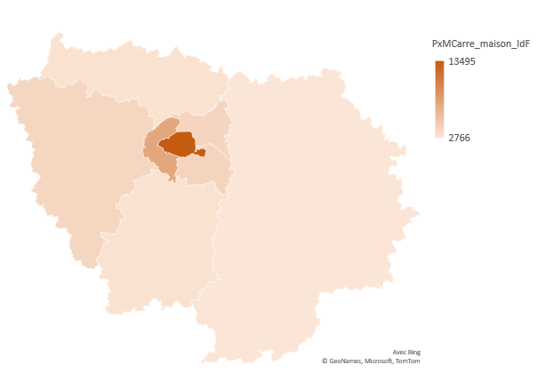
Prix moyen du m² d’une maison en Ile de France:
3 675 €/m²
16

Slide 17
Les 10 appartements les plus chers:
9 à Paris (I-VII-XVI-XVII)
Vendus entre 6,6 et 9 M€
De 9 m² à 361 m²
Ces données sont à prendre avec précaution
17

Slide 18
Taux évolution ventes T1-T2:
+ 3,65%
18

Slide 19
Communes avec progression des ventes > 20%:
 | Taux d'évolution |  | Taux d'évolution
TOULON | 108 | PARIS 16 | 38
NANTES | 51 | NIMES | 33
LEVALLOIS-PERRET | 49 | PARIS 12 | 30
PARIS 18 | 46 | PARIS 19 | 30
LILLE | 43 | NICE | 27
PARIS 10 | 42 | PARIS 11 | 26
TOULOUSE | 41 | RENNES | 24
PARIS 20 | 38 | PARIS 08 | 24
* Villes où ont été réalisé plus de 100 transactions sur la période
19

Slide 20


Différence de prix au m² :
se vend 14,76% plus cher que
Le m² d’un 2 pièces
le m² d’un 3 pièces
20

Slide 21
Communes où la valeur foncière moyenne est la plus élevée:
21

Slide 22
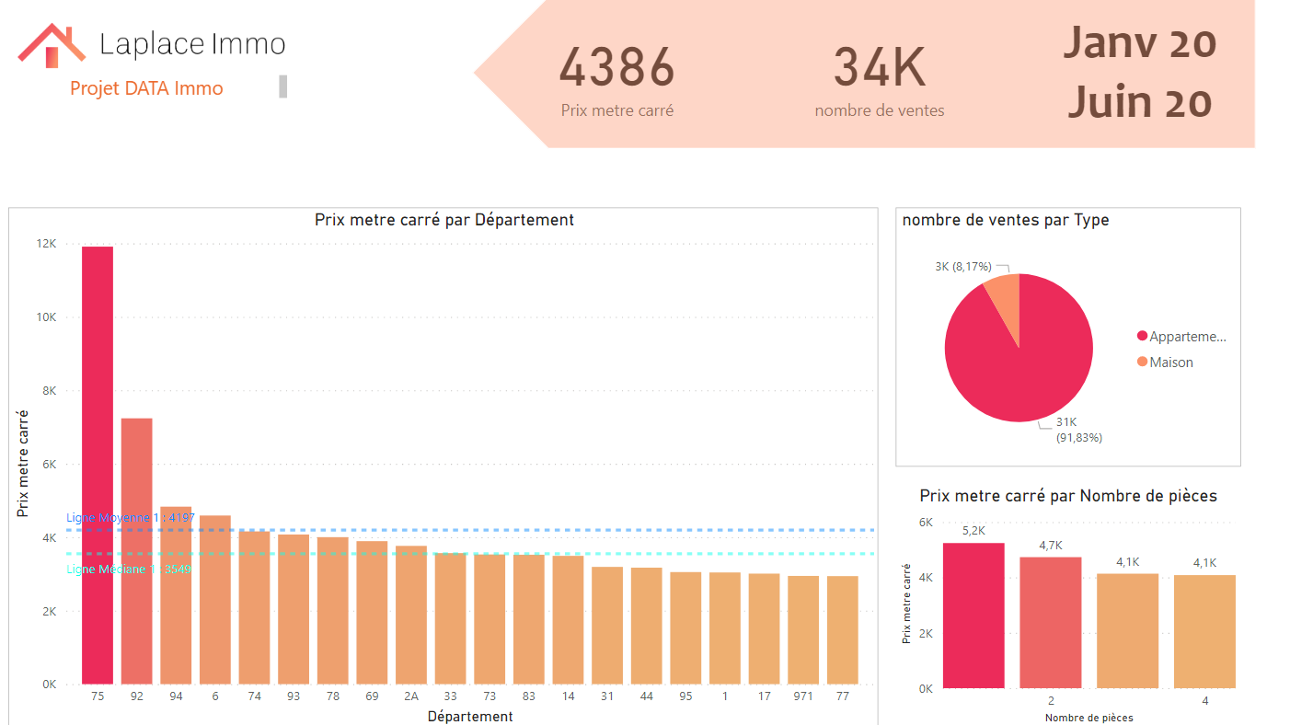
Exemple de rapport sous Power BI:
22

Slide 23

Conclusions:
Le projet DATA Immo est réalisable pour un coût faible
Les données sont de qualité
Une analyse est nécessaire en amont et aval
De nouvelles données vont être mise à disposition rapidement (ex: permis de construire)
D’autres sources de données pourraient être pertinentes (ex: Perval)
L’utilisation de service de visualisation et de gestion de données (Power BI, Tableau…) est recommandée

